Slide 1
百度文库&学术资源服务介绍
2019
Baidu library resource and Baidu scholar
Notes:
从四个模块来介绍百度文库资源服务。

Slide 2
百度文库介绍

Slide 3
百度文库（wenku.baidu.com）
是全球最大的中文文档分享平台。
至今
（2019年）
收录
有效专业文档
5亿份
1991年
Notes:
收录了从1991年至今有效专业文档2亿份，是目前全球最大的中文文档分享平台。

Slide 4
百度文库属于应用类数据库。
文档涉及教育、专业资料、
实用文档、资格考试等领域；
覆盖31个主流行业，共235个
细分资料库，以及15个具有
文库特色的在线专题库。资源由16000家专业机构与30万专业人士提供，在资源的生产上奠定了资源的权威性及广度。
资源更新速度达到分钟级，无滞后性，每日新增的文档量达到了10万份。用户可通过学校IP访问，对硬件无要求，同时提供校外访问途径。

Slide 5
适用对象
服务于全年龄段用户
覆盖全校所有专业，
辅助教师教学和学生学习。
登陆网址：wenku.baidu.com
Notes:
在基于百度文库文档资源广度的基础上，百度文库完全可以服务于全年龄段的用户，并可以在全校所有专业上辅助老师的教学和同学们的学习。
下面是百度文库的登陆网址：wenku.baidu.com

Slide 6
2
功能和模块介绍
文库使用步骤
检索技巧
功能和模块
Notes:
下面了解关于百度文库的使用步骤、检索技巧以及功能和模块。

Slide 7
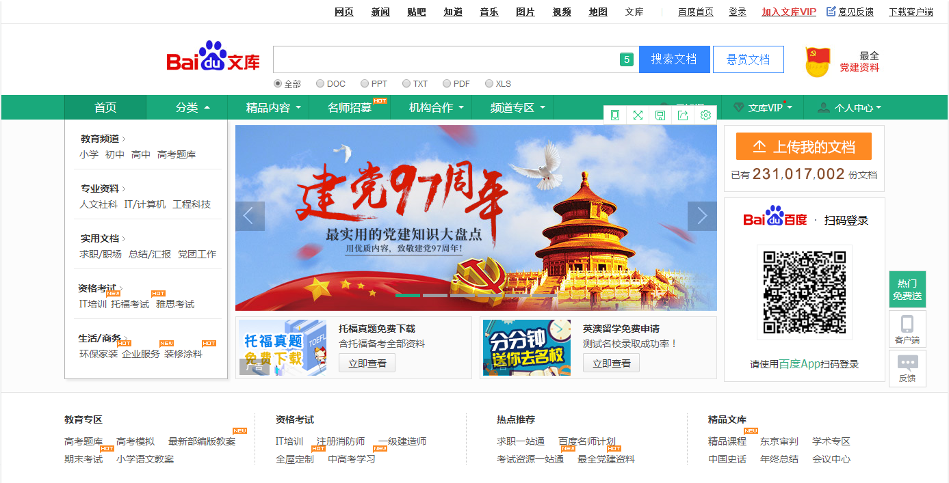
1、使用步骤 ——— ①.登陆百度文库
（wenku.baidu.com）
Notes:
使用第一步就是先登录百度文库，在浏览器首页输入wenku.baidu.com，然后敲击回车，进入百度文库首页。

Slide 8
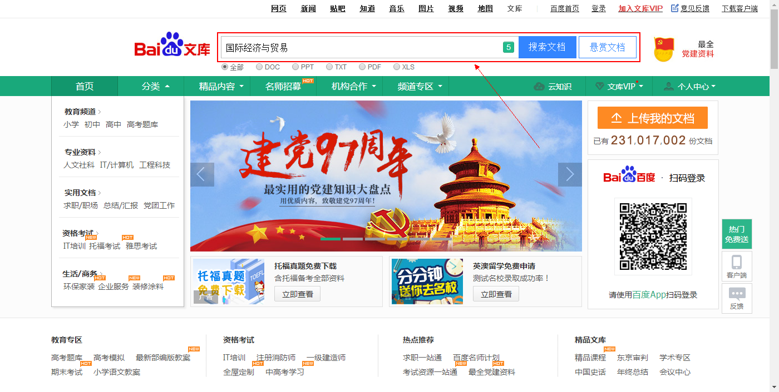
②、 在搜索框直接搜索所需资源点击搜索文档：
Notes:
然后在搜索框里直接输入所需资源的关键词，点击搜索文档。比如现在要查找关于 “ 国际经济与贸易 ” 的相关资源，那我们就可以在搜索框里输入 “ 国际经济与贸易 ” ，然后点击搜索。

Slide 9
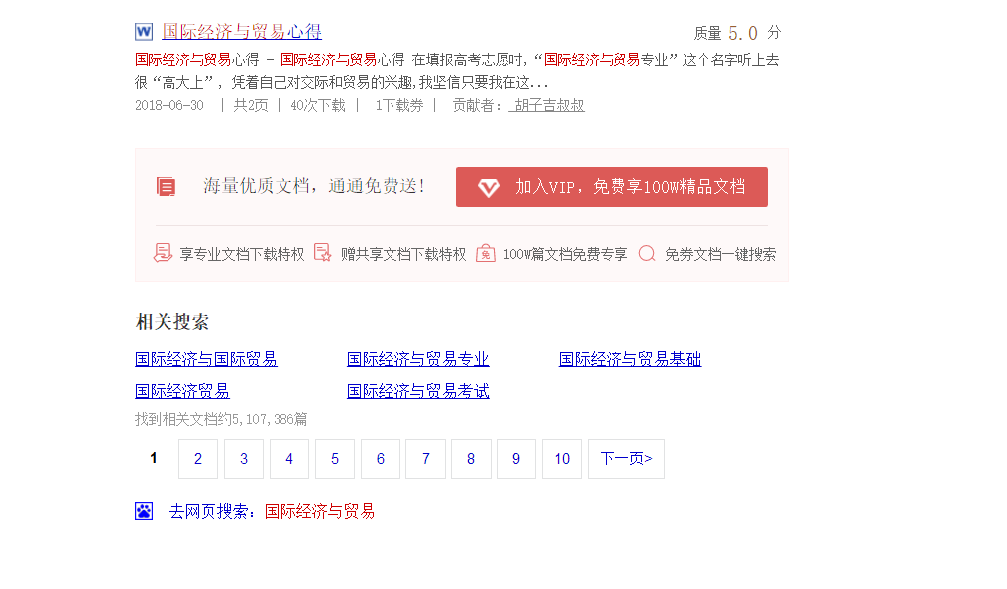
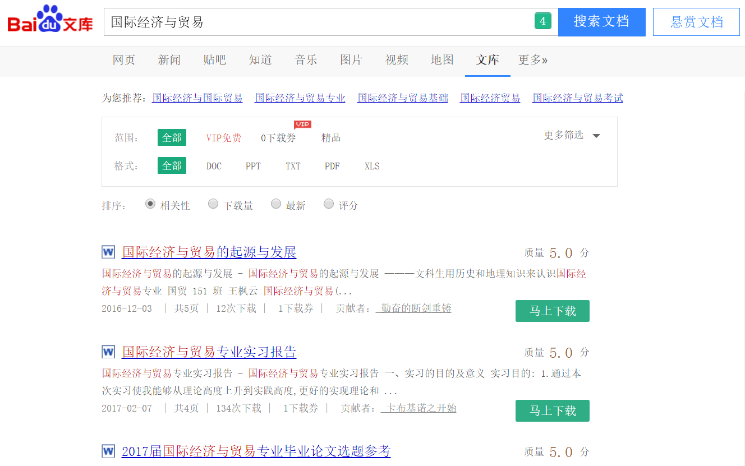
③. 在检索出来的文档中选取
所需资源：
5 107 386篇
Notes:
然后在检索出来的文档中选取所需要的资源。页面下拉，这里是关于 “ 国际经济与贸易 ” 文档量的数据统计，一共是500多万篇。那要怎么才能更快的从这500多万篇的资源中找到想要的资源呢？

Slide 10
2、 检索技巧 ——— ①.可根据文档格式、相关性排序、页数、
发布时间等快速定位所需资源：
Notes:
下面来了解关于百度文库的搜索技巧，我们可以根据文档格式、相关性排序、页数、和发布时间等快速定位所需资源。如果想找文档格式，就可以选择DOC；想找课件，就选PPT；想找图片，就选PDF。比如现在我们想找一篇近期的关于国际经济与贸易的篇幅适中的文档，那我们就可以选择DOC、６－１０页、一个月内、最新上传等标签，快速定位资源。

Slide 11
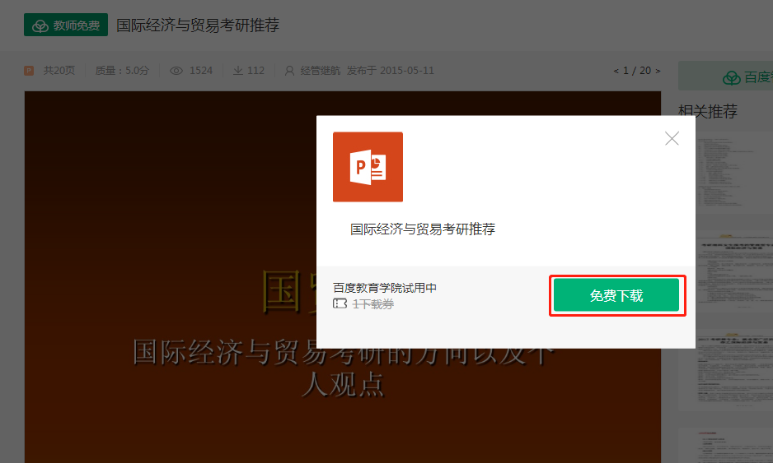
②. 点开所需资源，可在线预览，也可以直接下
载到本地进行二次编辑：
Notes:
找到相关资源后，点击所需资源，可在线预览，也可以直接下载到本地进行二次编辑。

Slide 12
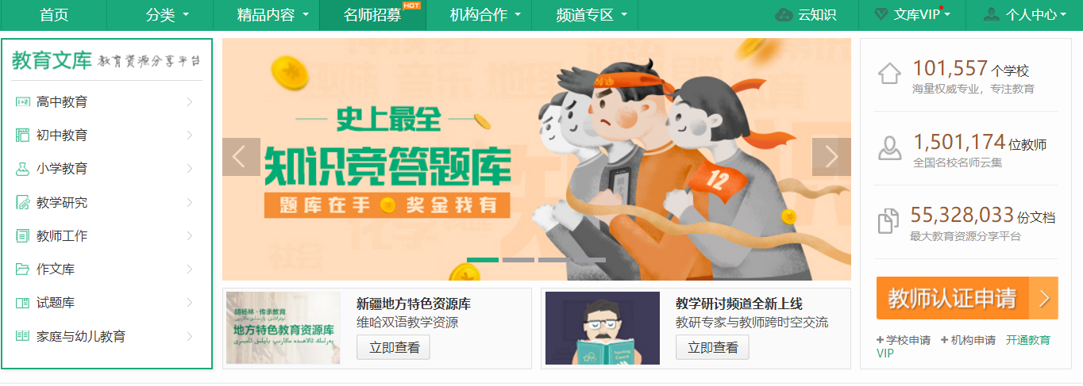
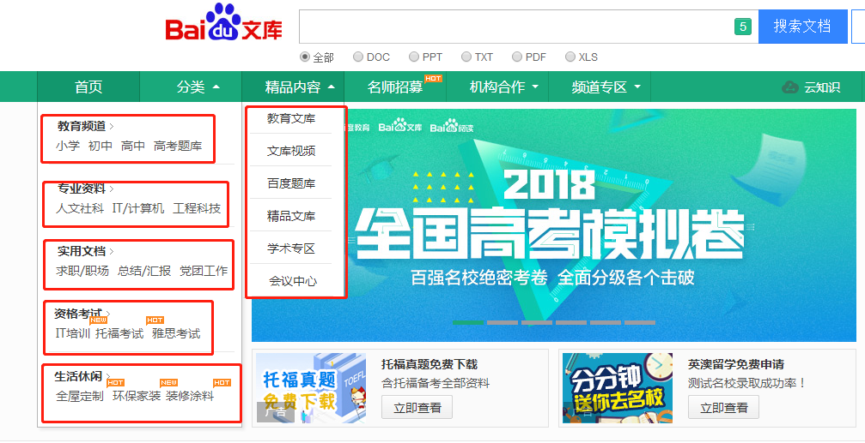
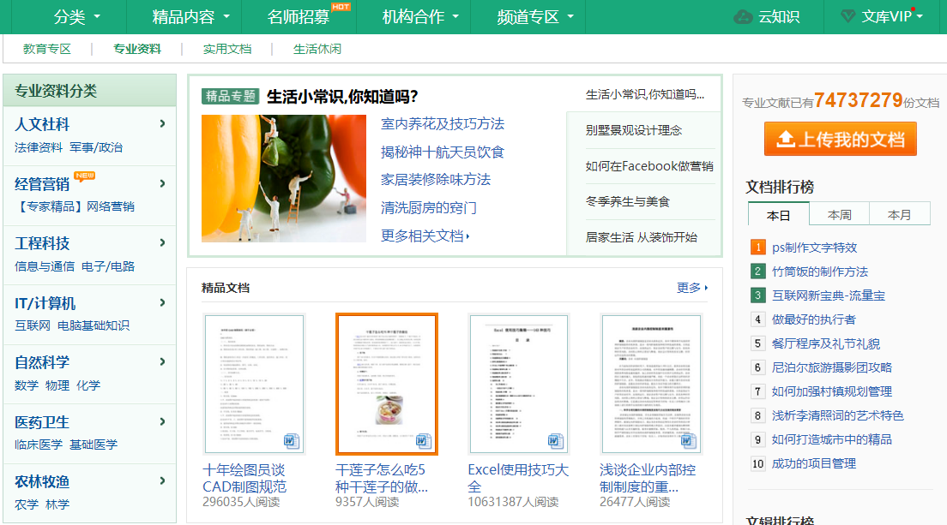
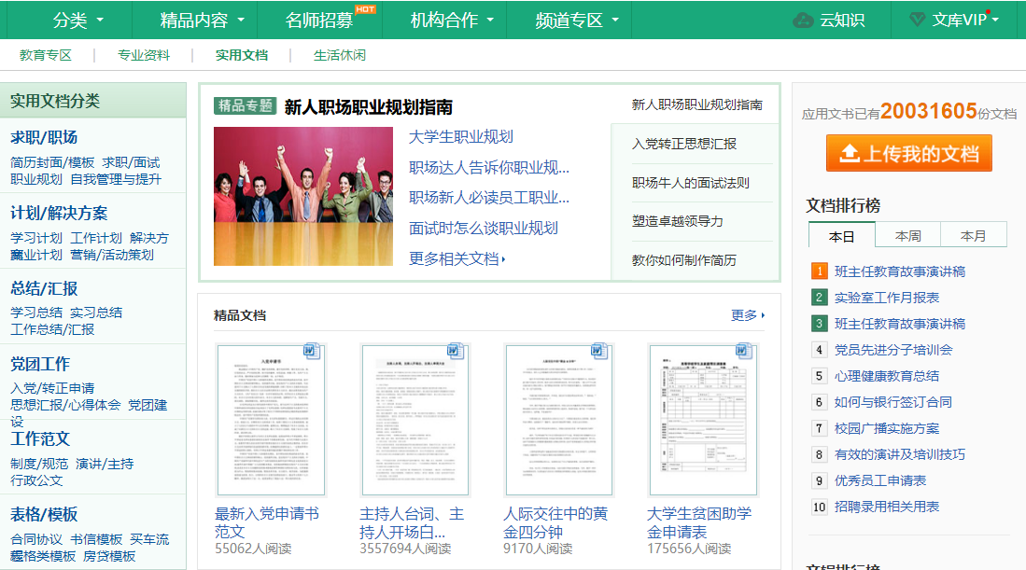
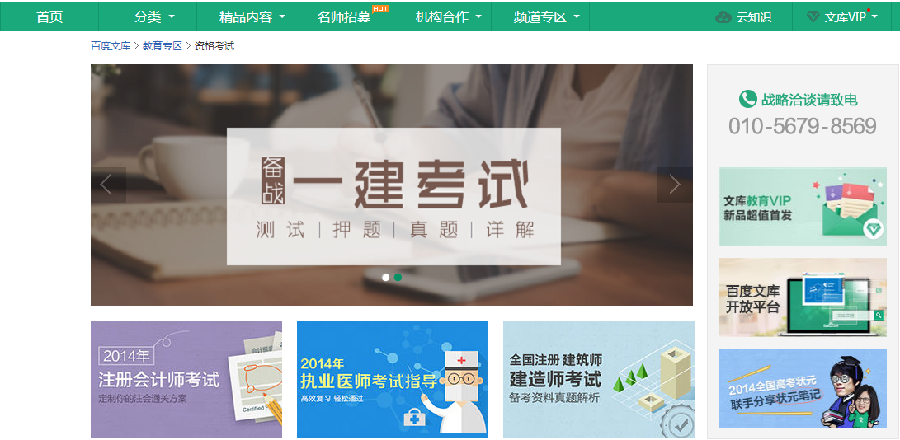
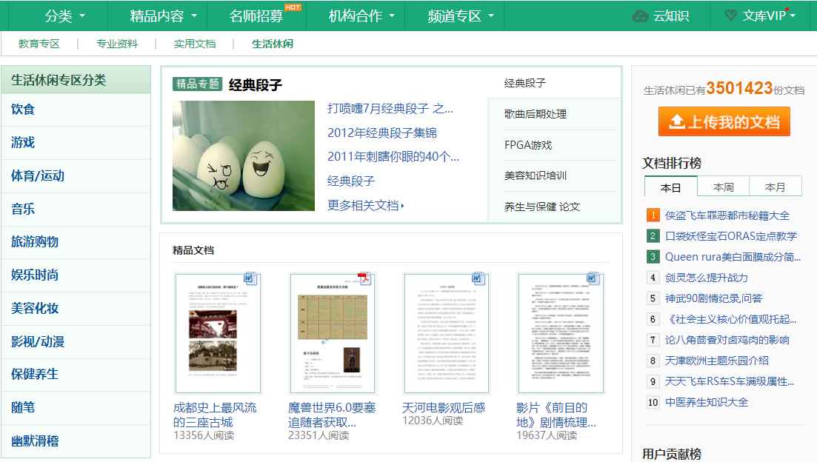
功能和模块 ——— ①.除了直接搜索，也可以在各功能
模块中寻找所需资源：
Notes:
第三个，百度文库的功能和模块。我们除了直接搜索，也可以在百度文库各个功能模块中查找所需资源。
比如我们现在需要查找一些关于中小学的资料，或者是历年高考的真题，那我们就可以点开教育频道来进行查找；
要找关于工程科技和IT计算机的资料就可以在专业资料里面查找；
或者老师们需要做总结汇报、党团工作，和同学们在准备求职进入职场时，可以在实用文档里找到相应的资料，这可以帮助老师和同学们更快速更优质地来完成这些日常的工作；
还有同学们需求比较多的，关于英语和各项技能考试的资料都可以在资格考试模块里面找到；
还有就是生活休闲模块，这里就收录了关于我们生活中会遇到的问题的资料，比如：饮食、游戏、运动、旅游购物、美容化妆等。

Slide 13
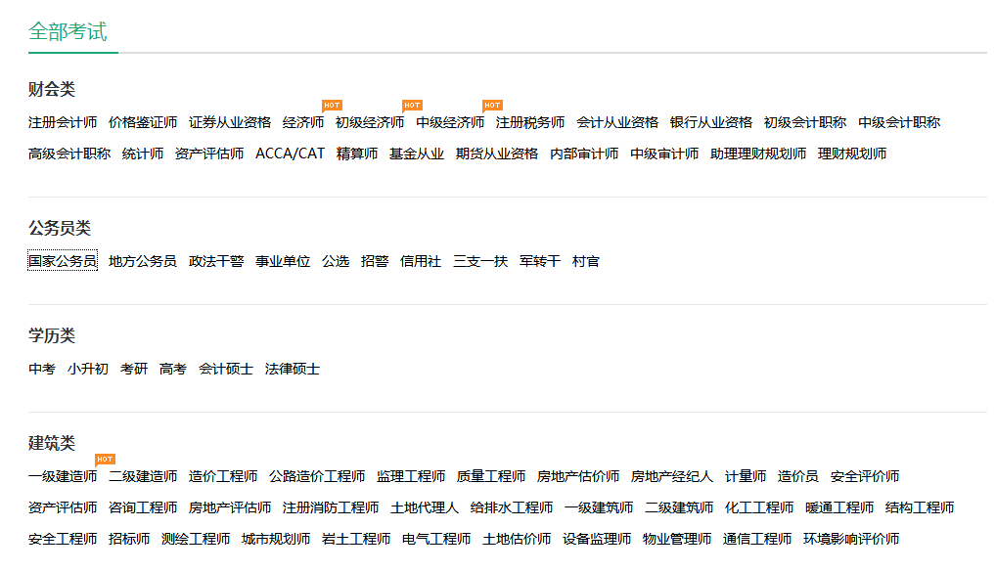
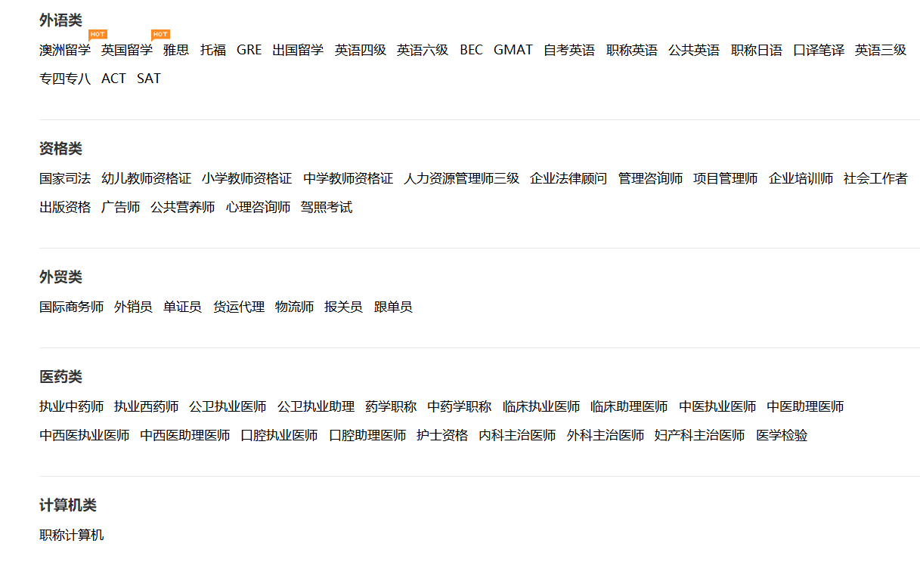
②.以资格考试为例，考试库涵盖财务类、
3. 功能和模块 ——— 公务员类、学历类、建筑类、外语类、
资格类、外贸类、医药类、计算机类等专业：
Notes:
下面以资格考试为例，在考试题库里就涵盖了财务类、公务员类、学历类、建筑类、外语类、资格类、外贸类、医药类、计算机类等专业。

Slide 14
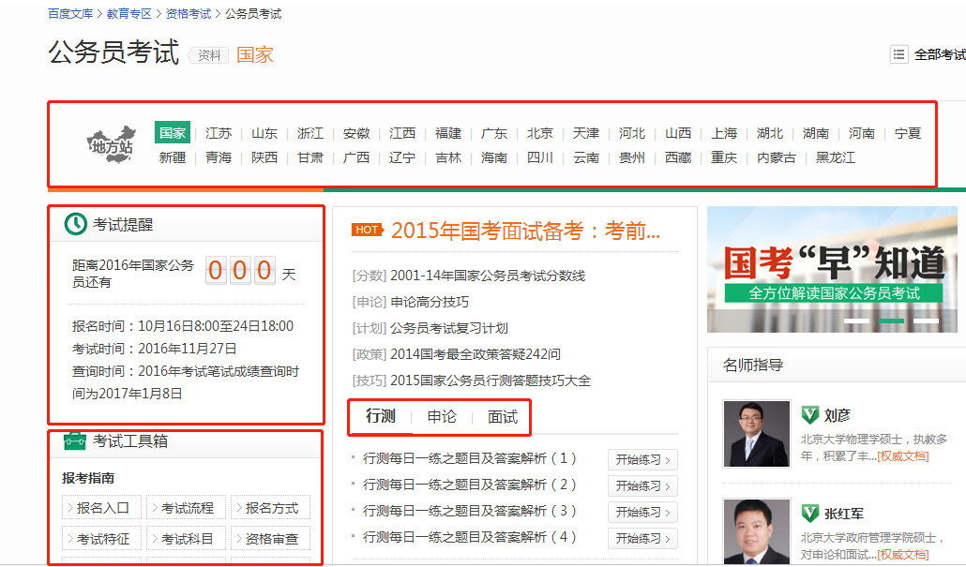
3. ③.点击公务员考试库，收录全国各省真题，
包含行测、申论、面试等各项考试指导、辅
导的资料及真题：
Notes:
再以公务员考试为例。我们点击公务员考试题库，这里就收录了全国各省真题包含行测、申论、面试等各项考试指导、辅导的资料和真题。
在这里我们还可以选择相应的考试省份，左下角是报考的工具箱，同学们的考试报名和了解考试流程相关信息都可以在这里进行。上面这个框是对同学们的考试时间和成绩查询时间的提醒。

Slide 15
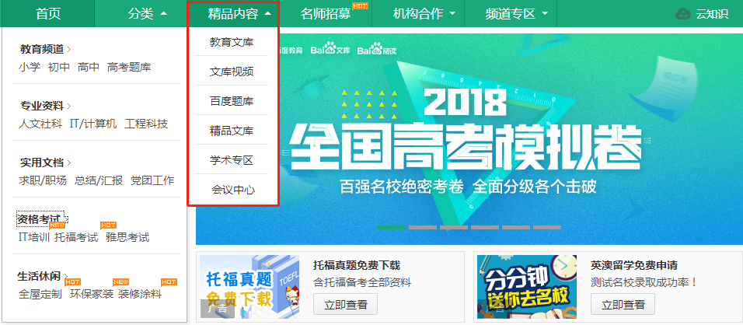
3. ④.点击精品内容，其中包含教育文库、文库视频、百度题库、
精品文库、学术专区 、会议中心等模块：
Notes:
然后我们返回文库首页，这里就是百度文库的精品内容模块。点击精品内容，其中就包含了教育文库、文库视频、百度题库、精品文库、学术专区和会议中心等模块。

Slide 16
3
特色专区
精品文库
特色专题库
会议中心
Notes:
除了文档搜索，还有自己独特的特色专区。由精品文库、特色专题库和会议中心构成。

Slide 17
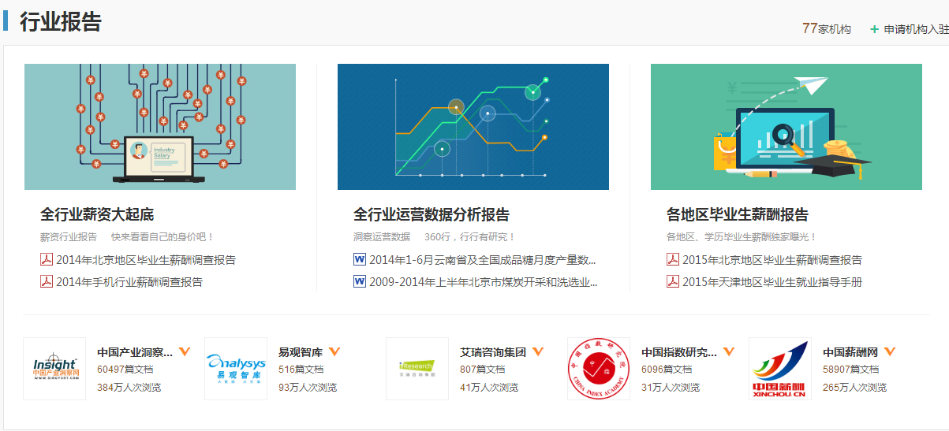
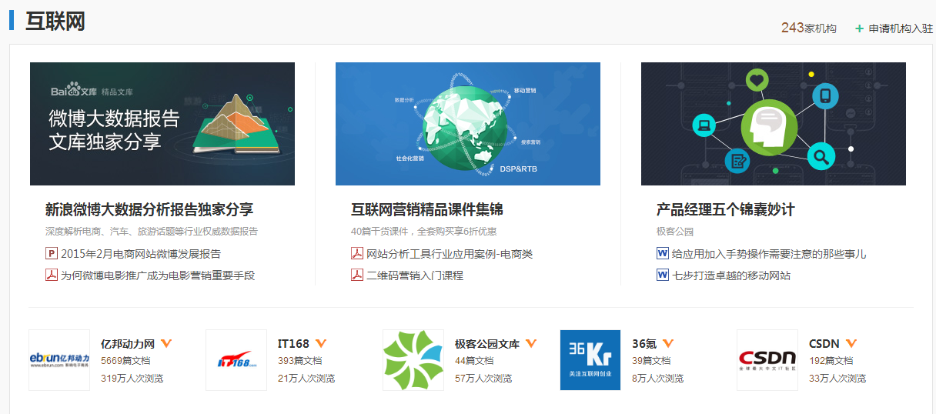
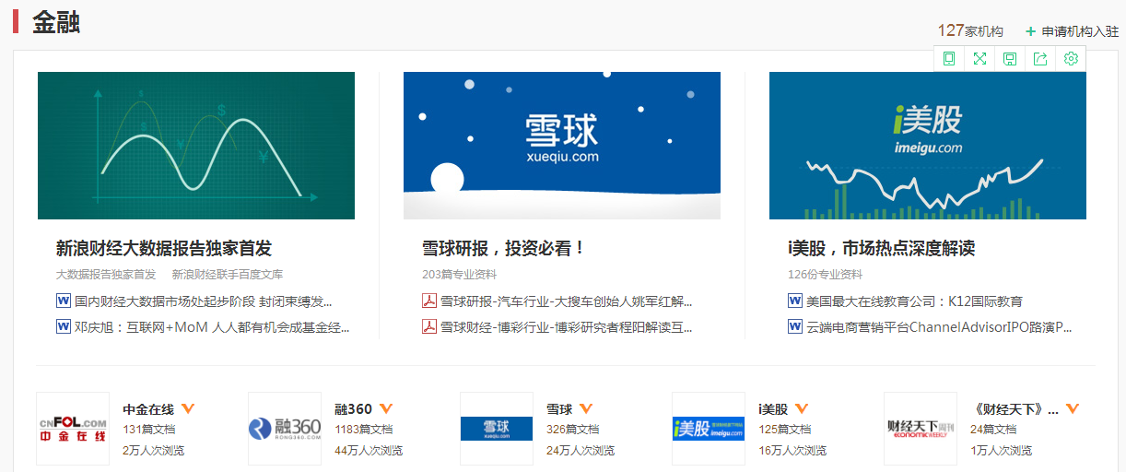
1. 以精品文库为例，包含教育培训、行业报告、学术报告、
互联网、金融等功能模块，构建特色精品文库：
Notes:
以精品文库为例，其包含了教育培训、行业报告、学术报告、互联网、金融等功能模块。
其中行业报告模块就包括了：全行业薪资大起底，全行业运营数据分析报告，和 各地区毕业生薪酬报告；
学术报告模块就包括了：远东国际军事法庭庭审全记录，中国社会科学院学者专区，苏联解密档案专区；
互联网模块则包括了：新浪微博大数据分析报告独家专享，互联网营销精品课件集锦，产品经理五个锦囊妙计；
金融模块就包括了：新浪财经大数据报告独家首发，雪球研报 投资必看，i每股 市场热点深度解读。

Slide 18
2. 特色专题库：
Notes:
除了以上，百度文库还会根据当下热点时事不定期的推出特色专题库，比如大家比较关注的喜迎十九大。

Slide 19
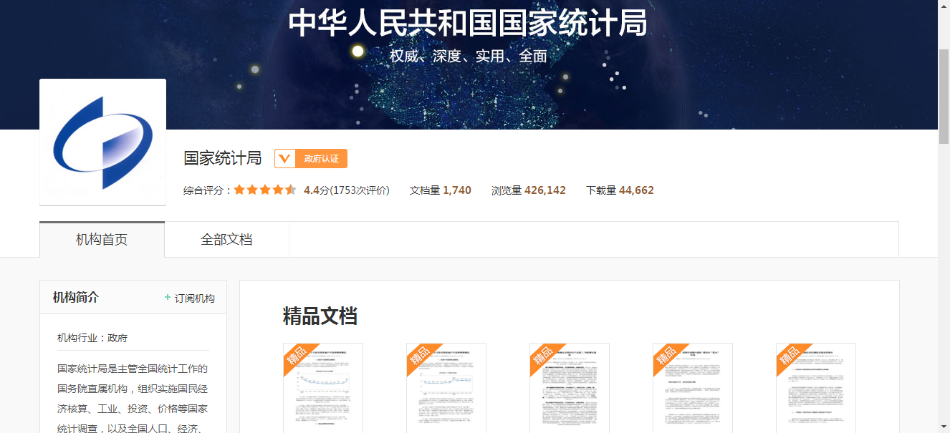
（国家统计报告）
（全球顶尖智库报告）
Notes:
还有国家统计局发布的国家统计报告，和社科院发布的全球顶尖智库报告。

Slide 20
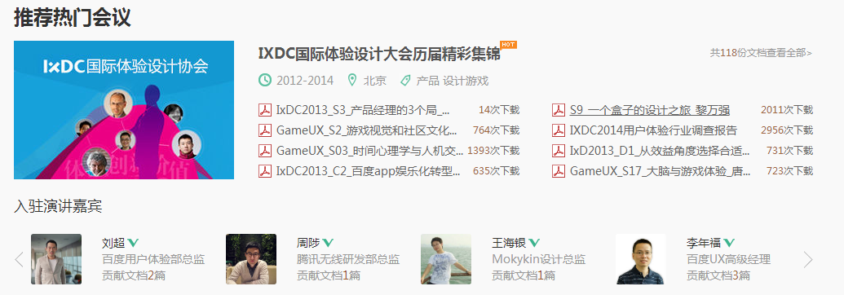
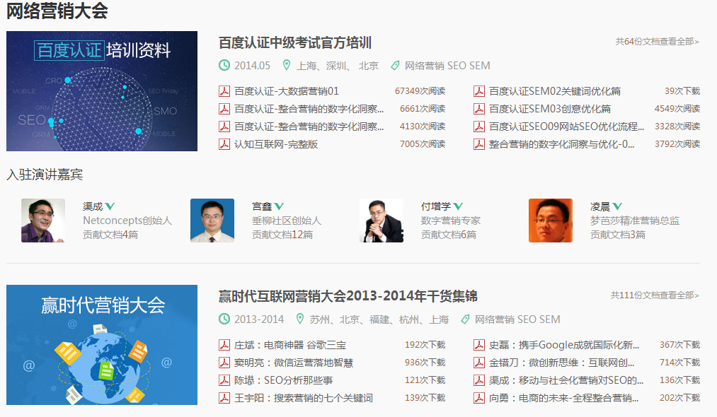
3. 会议中心收录全球热门会议、网络营销大会、
技术大会、产品设计大会等会议讲解PPT资源：
Notes:
第三个特色模块是会议中心。会议中心则收录了全球热门会议、网络营销大会、

Slide 21
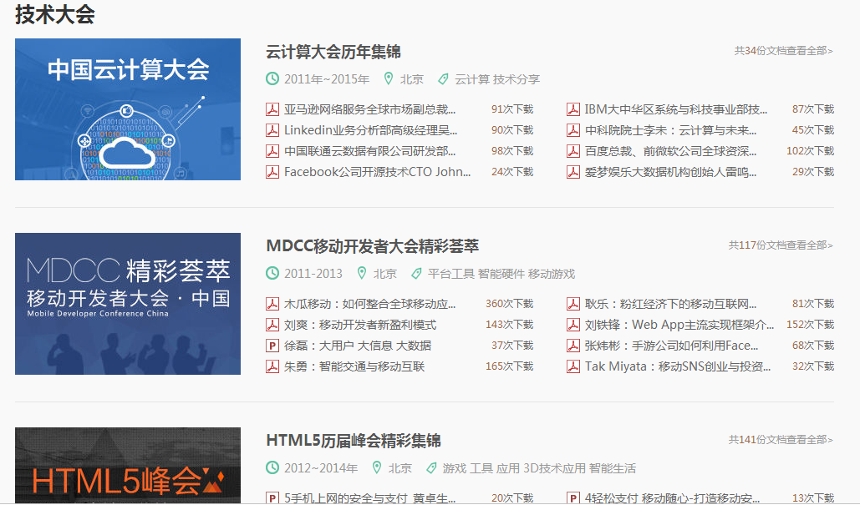
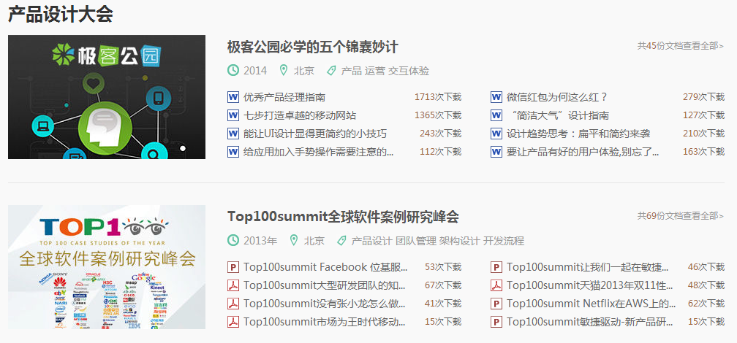
Notes:
技术大会、和产品设计大会等会议讲解PPT资源。

Slide 22
百 度 学术

Slide 23
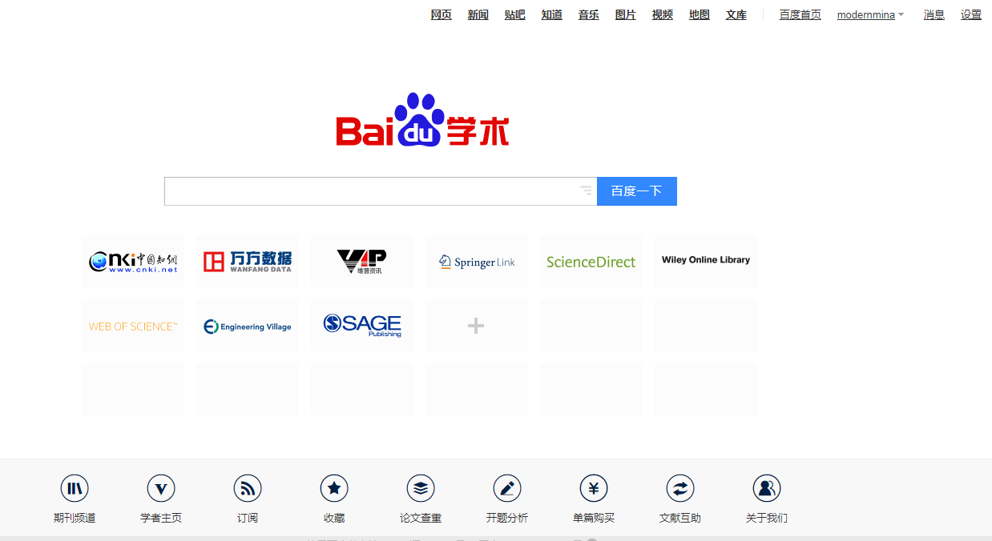
简介
百度学术（http://xueshu.baidu.com）于2014年6月上线，是百度旗下的免费学术资源搜索平台，致力于将资源检索技术和大数据挖掘分析能力贡献于学术研究，优化学术资源生态，引导学术价值创新，为海内外科研工作者提供最全面的学术资源检索和最好的科研服务体验。
百度学术收录了包括知网、维普、万方、Elsevier、Springer、Wiley、NCBI等的120多万个国内外学术站点，索引了超过12亿学术资源页面，建设了包括学术期刊、会议论文、学位论文、专利、图书等类型在内的4亿多篇学术文献，成为全球文献覆盖量最大的学术平台，在此基础上，构建了包含400多万个中国学者主页的学者库和包含1万多中外文期刊主页的期刊库。以上强大的技术和数据优势，为学术搜索服务打下了坚实的基础，目前每年为数千万学术用户提供近30亿次服务。

Slide 24
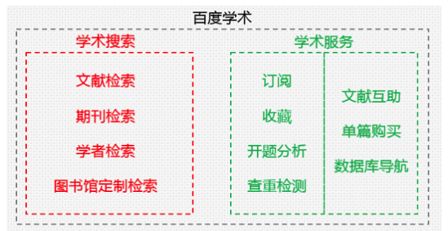
服务
百度学术目前提供以下两大类服务：
1. 学术搜索：支持用户进行文献、期刊、学者三类内容的检索，并支持高校&科研机构图书馆定制版学术搜索。
2. 学术服务：支持用户“订阅”感兴趣的关键词、“收藏”有价值的文献、对所研究的方向做“开题分析”、进行毕业论文“查重”、通过“单篇购买”或者“文献互助”的方式获取所需文献、在首页设置常用数据库方便直接访问。

Slide 25
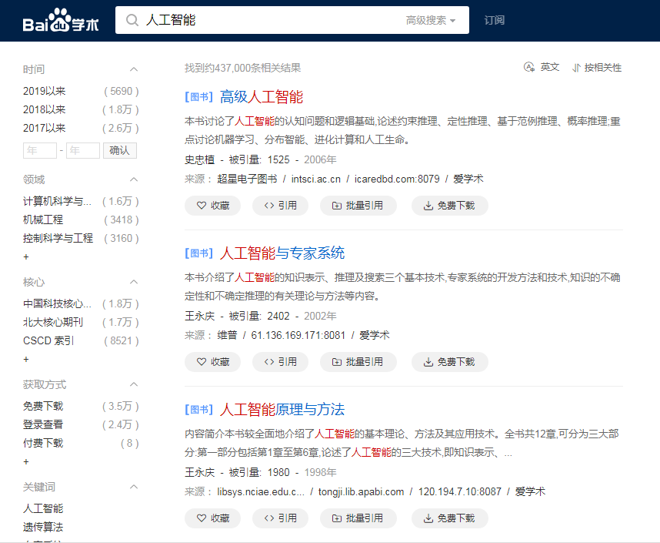
文献检索方式
1、关键词/主题检索
当用户的输入词是某关键词或主题时，搜索结果会综合考虑文献的相关性、权威度、时效性等多维度指标，提供与输入词最相关的多篇文献，并且提供以下功能：
1. 排序
2. 筛选
3. 研究点分析
4. 功能区

Slide 26
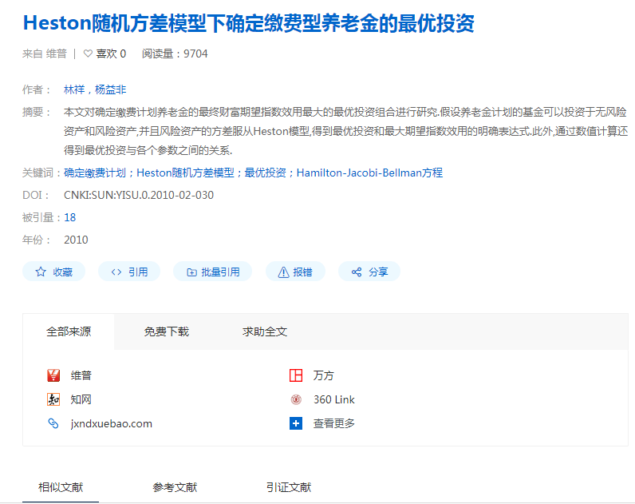
2、标题检索
当用户输入某篇文献的标题（title）时，搜索结果能够识别出用户寻找唯一目标的需求，直接返回该文献的详情页，让用户快速获取所需内容。
1. 题录区：包含文献的作者、出版源（时间、期卷等）、被引量信息，均支持进一步点击，查看对作者、出版源的二次检索结果及该文献的引证文献。 2. 下载区：给出该文献的全部来源供用户选择进行下载，用户也可从“免费下载”tab下直接查看所有的免费来源进行选择，若无法获取到该文献可以选择向其他用户求助（后面“文献互助”详述）。 3. 推荐区：支持用户按照相似文献、参考文献、引证文献三个维度查看更多相关文献。 4. 引用统计：将当前文献被引情况按年度进行统计，方便用户快速了解该文献在所属领域的影响力情况。 5. 研究点分析：提取出与当前文献最相关的多个研究点进行深度分析，用户点击后即可查看可视化分析。

Slide 27
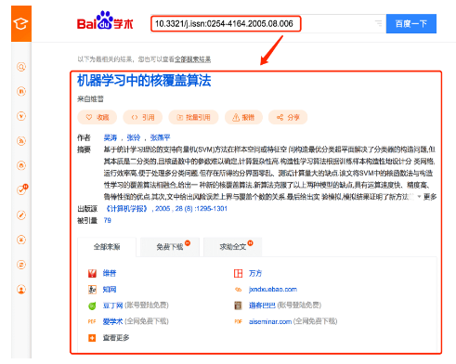
3、DOI检索
当用户的输入词为DOI时，搜索结果能够直接识别到目标文献，返回该文献的详情页。

Slide 28
4、参考文献串检索
当用户的输入词为参考文献格式表示的一串内容时，搜索结果能够自动分析该格式，找到用户寻找的目标文献。

Slide 29
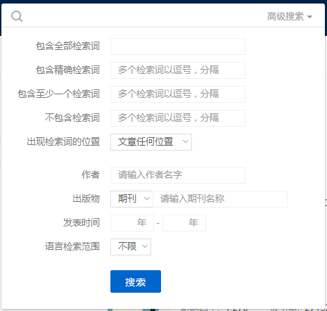
5、高级检索
除以上基础检索外，还支持用户进行高级检索，百度学术首页和搜索结果页的搜索框的右侧均可进入高级检索界面，可以利用高级语法直接进行检索。
高级语法说明：以关键词“动作识别”为例
1. 包含全部检索词：仅输入词本身，无特殊语法，示例：动作识别
2. 包含精确检索词：使用双引号“”语法，示例：“动作识别”
3. 包含至少一个检索词：使用小括号（）语法，示例：（动作识别）
4. 不包含检索词：使用-（）语法，示例：-（动作识别）
5. 出现检索词的位置：包含文章任何位置和位于文章标题两种检索范围，默认为前者，使用intitle（）语法，示例：intitle（动作识别）
6. 作者：使用author：（）语法，示例：author：（动作识别）
7. 出版物：包含期刊和会议两种出版物检索，可分别使用journal：（）和conference：（）语法，也可统一使用publish：（）语法。

Slide 30
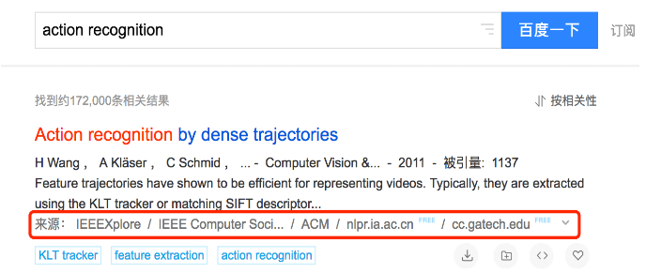
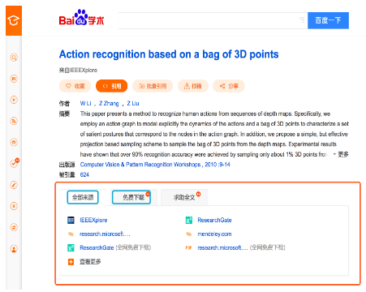
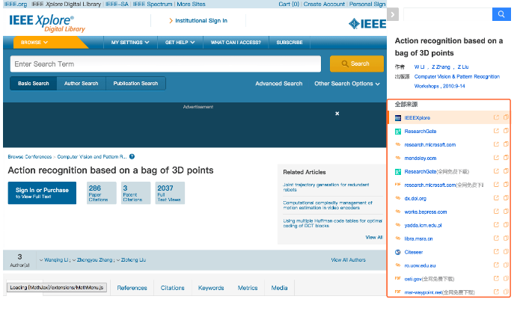
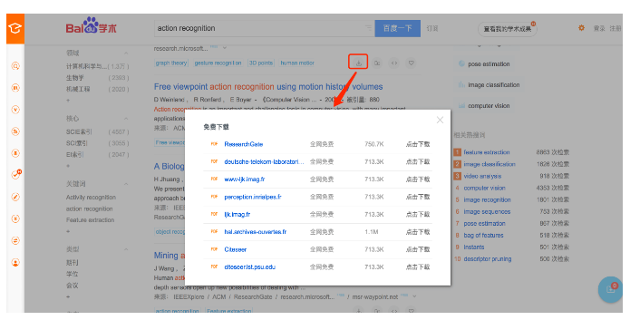
文献下载
下载全文是检索文献的深度和刚性需求，所以百度学术不仅收录了同一篇文章的多个来源，并在用户检索步骤中提供多个下载入口。
1. 在检索结果列表中，直接选择所需下载源
2. 在文献功能区，点击下载按钮，查看全部免费下载源
3. 在文献详情页，查看全部下载来源及其中的全部免费来源并进行选择
4. 在文献全部来源页右侧，可方便切换多个来源并选择下载

Slide 31
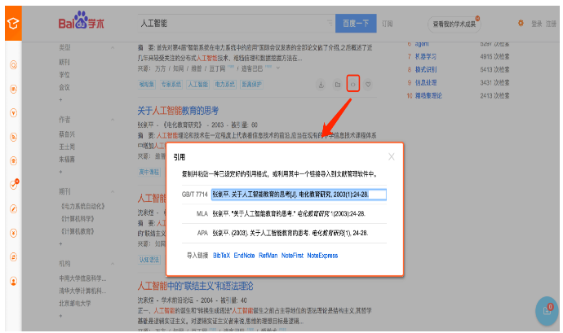
引用
为方便用户引用文献做参考文献等使用，在文献功能区提供了单篇“引用”功能，用户可以根据所需格式进行选择。 1. 三种引用格式：分别是GB/T 7714、MLA、APA 2. 五种文献管理软件导入格式：分别是BibTex、EndNote、RefMan、Notefirst、NoteExpres

Slide 32
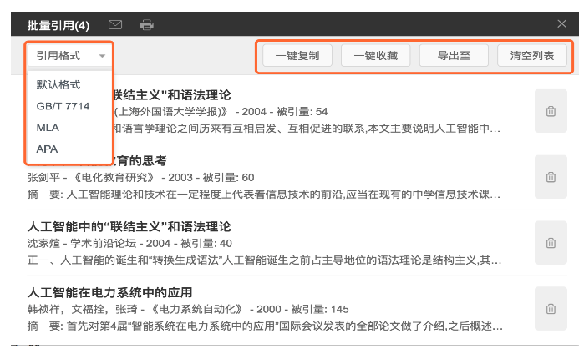
批量引用
若用户需要对一批文献同时进行导出使用，可使用批量引用功能，在文献功能区将文献加入到批量引用文件夹，并在文件夹选择所需操作。

Slide 33
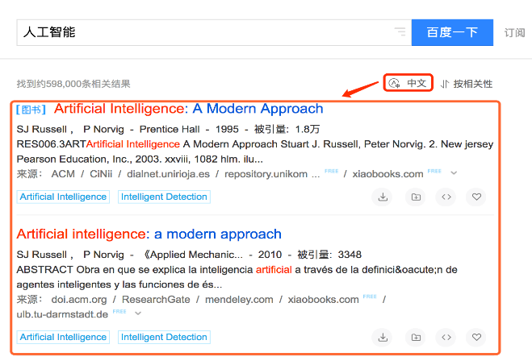
中英互译
当用户输入中文关键词时，提供中英互译功能支持用户一键搜索相应的英文文献，无需翻译和二次输入。

Slide 34
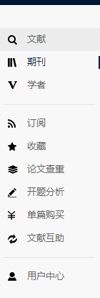
期刊检索/期刊库
期刊作为学术研究成果的一个重要载体，也是科研人员日常关注较高的一个部分，用户通常想要了解期刊的影响因子、发文周期，抑或查看刊载文献等，目前百度学术已经建设有包含1万多中外文期刊主页的期刊库，很好的满足了上述用户需求。

Slide 35
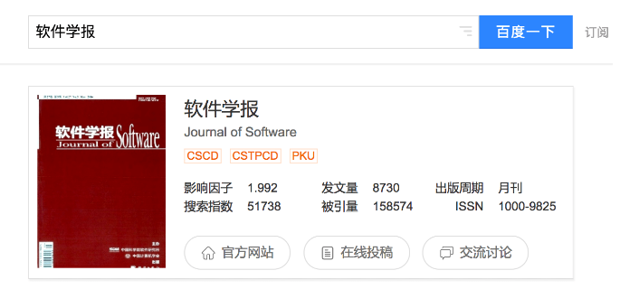
有两种方法进行期刊检索：
第一种：搜索期刊名称，即可找到期刊卡片，点击卡片可查看更多内容，例如：软件学报:

Slide 36
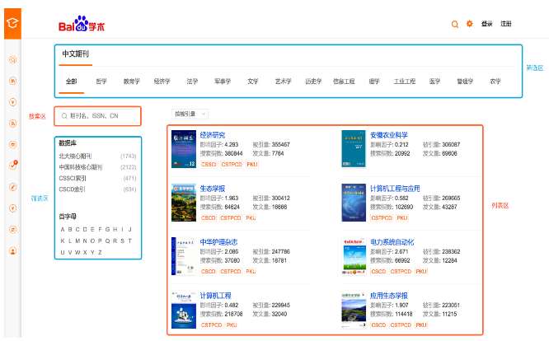
第二种：访问期刊库，在期刊库内通过浏览或者搜索的方式找到所需期刊，期刊库:

Slide 37
学者检索/学者库
学者是学术文献的生产者，一方面用户可以通过追踪其他学者的研究进展来了解最新的研究动向；另一方面学者本身可以关注自己的学术影响力，并可以管理自己的研究成果在职称晋升、基金申请等时使用。百度学术已经上线了包含400多万个中国学者主页的学者库。

Slide 38
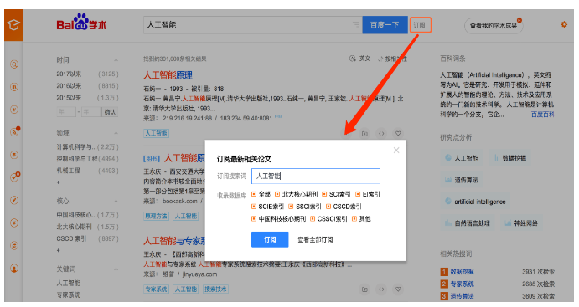
订阅
为方便用户及时追踪所关注领域的科研进展，百度学术提供了“订阅”功能，目前支持对关键词进行订阅，当有与订阅关键词相关且符合订阅设置的新研究成果出现时，会自动推送到用户，推送频率为每周2~3次，推送包括系统消息推送、邮箱推送、微信推送三种推送方式。

Slide 39
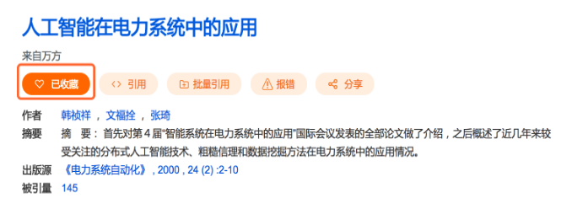
收藏
用户在搜索过程中，若遇到有价值的文献需要保存用于后续查看或者记录阅读思路等使用时，百度学术提供了方便的“收藏”功能，支持用户随时随地收藏所需文献

Slide 40
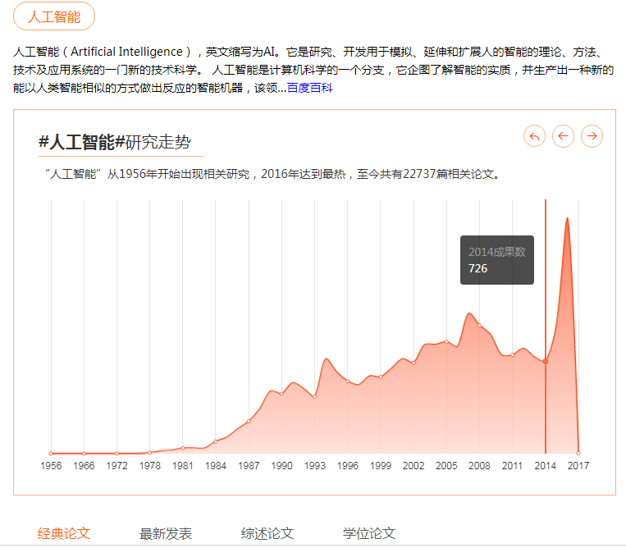
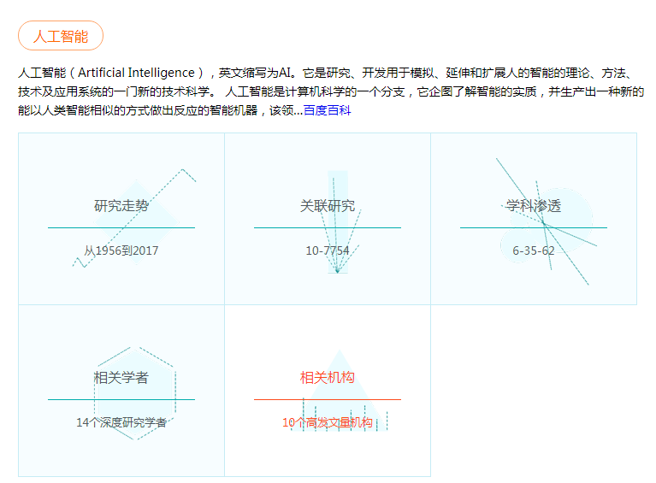
开题分析

Slide 41
请扫码填写问卷，谢谢~
Notes:
以上就是关于百度文库资源各个模块和使用的介绍。

